Slide 1
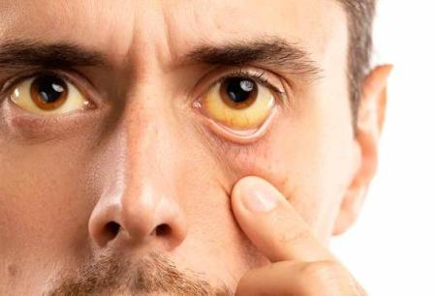
Enfoque del paciente
con ictericia
Ana María Arango Rivas Residente Medicina Interna
Universidad Pontificia Bolivariana
Photo credit: fancycrave1 via Pixabay (Creative Commons Zero license)
Notes:
© Copyright Showeet.com – Creative & Free PowerPoint Templates

Slide 2
Definición
epidemiología
Metabolismo
de la bilirrubina
etiología
Enfoque diagnóstico
.
Conclusiones
Notes:
Definición
Epidemiología
Metabolismo de bilirrubina
Etiología
Enfoque diagnóstico
Conclusiones

Slide 3
Caso clínico
Adriana, 31 años, AP negativos.
MC: “Me duele todo y me empecé a notar amarilla desde ayer”.
EA: Cuadro de 7 días de evolución, mialgias, artralgias, fiebre objetiva hasta 40°, ojos rojos. Tomó acetaminofén sin mejoría.
Medicamentos: ACOS.
Qx negativos.
Tóxicos: Negativos.
No transfusiones, esquema vacunación completo.
Viajó recientemente a “los charcos de Tapartó”.
RxS: Diarrea y emesis. No sangrados ni brotes.

Slide 4
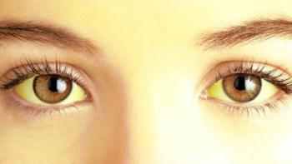
Caso clínico
PA: 80/60 mmHg FC: 120 lpm T:38º Sao2:90% FR: 23 rpm.
Deshidratada.
Ictericia en escleras y debajo de la lengua.
CP normal, leve disminución de murmullo vesicular en bases.
Abdomen algo de dolor generalizado, no megalias.

Slide 5
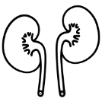
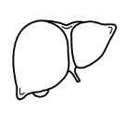
Caso clínico
Paraclínicos
HLG: Hb: 10,5, Leucos: 13500: PLT: 109000
Creatinina: 1.67 BUN: 70
Na: 130 K: 2.8; Mg: 1.7
BT: 7,5 BD: 5,0 AST: 180 ALT: 170 FA: 200 Glucosa: 90
PCR: 18 VSG: 70

Slide 6
Definición
Coloración amarilla de tejidos.
Depósitos de pigmento de bilirrubina.
Tejidos aumento de elastina:
Escleras, mucosa oral.
BT > 3 mg/dl – No sabemos que fracción está elevada.
Maharshark N, et al. Int J Dermatol. 2003; 42 (3).
Notes:
Coloración amarilla de tejidos → Depósitos de pigmento de bilirrubina. Tejidos aumento de elastina: Escleras, mucosa oral BT > 3 mg/dl – No nos habla de que tipo de fracción está elevada Pseudoictericia → carotenodermia → acúmulo de B caroteno en estrato córneo y zonas de sudoración NO en escleras *Trastorno metabólico: Incapacidad de transfromarla en Vit A → DM e hipotiroidismo *Uremia → Urocromo *Antimaláricos: Quinacrina

Slide 7
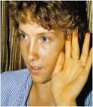
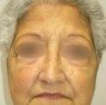
Definición
Pseudoictericia
Carotenodermia → acúmulo de B caroteno en estrato córneo y zonas de sudoración NO en escleras.
*Trastorno metabólico:
Incapacidad de transformarla
en Vit A → DM e hipotiroidismo.
Uremia → Urocromo
*Antimaláricos: Quinacrina - LES
Maharshark N, et al. Int J Dermatol. 2003; 42 (3).
Notes:
Coloración amarilla de tejidos → Depósitos de pigmento de bilirrubina. Tejidos aumento de elastina: Escleras, mucosa oral BT > 3 mg/dl – No nos habla de que tipo de fracción está elevada Pseudoictericia → carotenodermia → acúmulo de B caroteno en estrato córneo y zonas de sudoración NO en escleras *Trastorno metabólico: Incapacidad de transfromarla en Vit A → DM e hipotiroidismo *Uremia → Urocromo *Antimaláricos: Quinacrina

Slide 8
Epidemiología
<1% Consulta a urgencias → Diagnóstico oportuno → Tratamiento y pronóstico.
Amplio espectro diagnósticos diferenciales.
EEUU → Ictericia de novo → 22% enfermedad sistémica.
*Sepsis → 33% mortalidad a 6 semanas.
Vuppalanchi R, et al. Am J Gastroenterol. 2017; 102 (3).

Slide 9
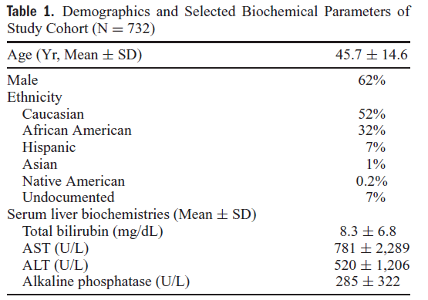
Epidemiologia
Estudio retrospectivo.
Mayores de 18 años con ictericia de reciente inicio.
Periodo de 5 años.
Definición > 3 mg / dl sin alteraciones previas.
Hospitalarios y ambulatorios.
Vuppalanchi R, et al. Am J Gastroenterol. 2007 Mar;102(3):558-62
Notes:
Estudio retrospectivo, mayores de 18 años
This is a retrospective study of adult outpatients and inpatients (≥18 yr) with new-onset jaundice over a 5-yr period (1999–2003) at Wishard Memorial Hospital, Indiana. Patients with new-onset jaundice were identified using our electronic medical record system and individual medical records were reviewed to extract the required clinical data. New-onset jaundice was defined as the presence of total serum bilirubin >3 mg/dL in patients without a prior total bilirubin >3 mg/dL.
A total of 732 eligible adults constituted our study cohort. Sepsis or altered hemodynamic state resulting in presumed ischemic liver injury is the single most common cause of jaundice (22%). Acute liver disease as a result of nonalcoholic etiologies caused new-onset jaundice in 97 patients (13%), with acute viral hepatitis in 66 patients (9%) and DILI in 29 patients (4%). Most cases of DILI were as a result of acetaminophen toxicity with idiosyncratic DILI occurring in only five patients (0.7%). No mortality was observed at 6 wk in patients who developed idiosyncratic DILI.

Slide 10
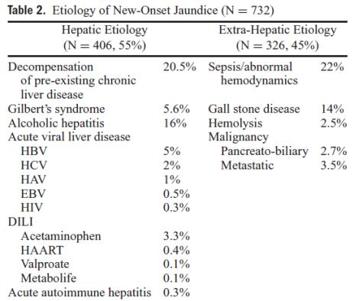
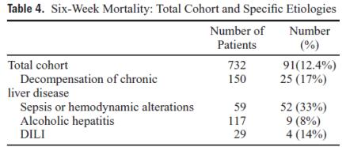
Vuppalanchi R, et al. Am J Gastroenterol. 2007 Mar;102(3):558-62

Slide 11
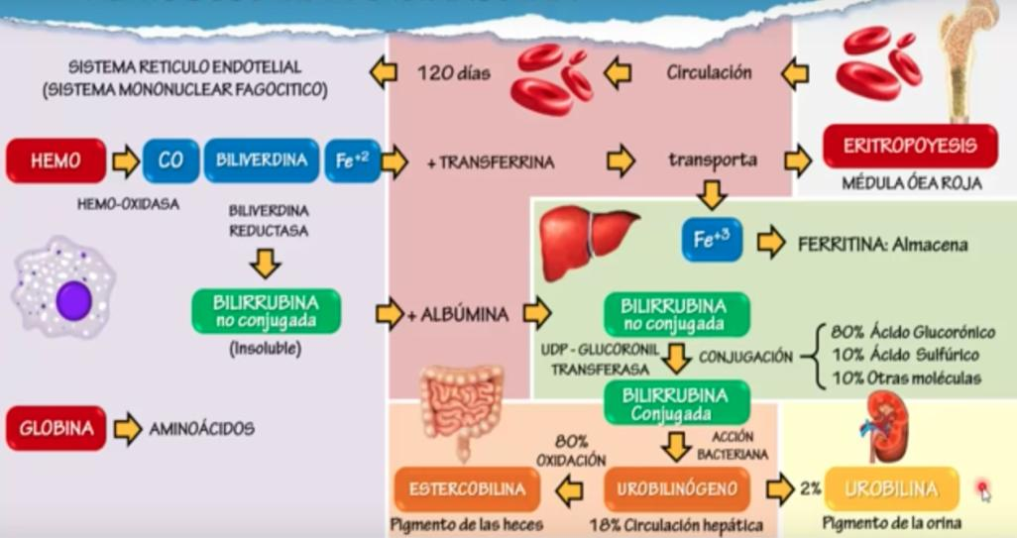
OATP
Notes:
Hemoglobina se encuentra dentro dr GR, los Gr ESTAN EN LA CIRCULACI´ON 120 DIAS
Va al bazo al sistema reticulo endotelial en donde hay macrófagos que se encargan de descomponer los GR,
Los GR se conforman por Hemo y por globina → la globina se descompone en aminoacidos los cuales ayudan a producir proteinas
El hemo es degradado por enzima hemo-oxidasa que va a formar monoxifo de carbono, biliverdina y hierro ferroso, el cual va a salir a la circulación y se va a unir a la transferrina, que se encarga de transportar el hierro a la MO roja para la eritropoyesis
El hierro tambien se dirige hacia el higado, se une a la ferritina que se encarga de almacenarlo
Adicionalmente la biliverdina, a traves de la biliverdina reductasa se va a convertir en bilirrubina no conjugada, esta es una molecula insoluble por lo que debe unirse a la albumina para poder ser transportada hacia el higado, llega al hepatocito a convertirse en bilirrubina conjugada, este proceso esta catalizado por UDP glucoronil transferasa que se encarga de la conjungacion,
La conjugada va al intestino delgado y grueso, las bacterias van a convertir en urobilinogeno y atraves de la oxidacion

Slide 12
Etiología de la ictericia

Slide 13
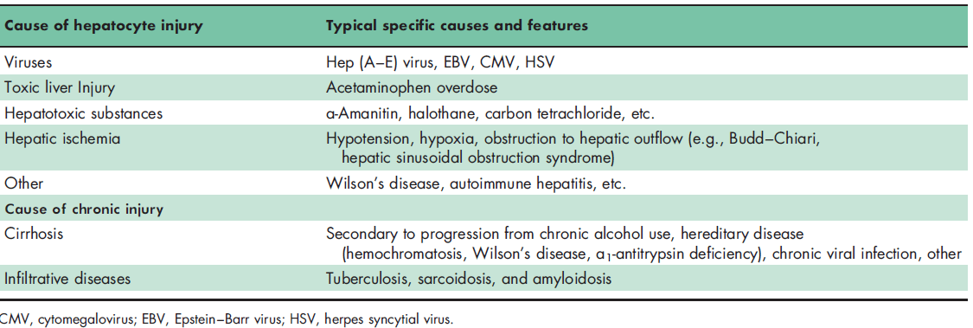
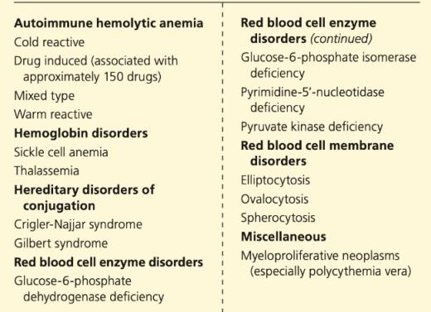
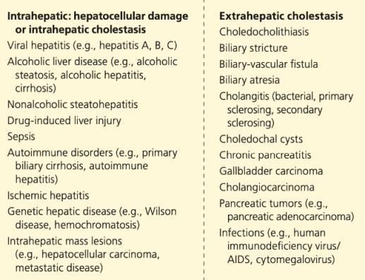
Lesión directa de hepatocitos
Hiperbilirrubinemia conjugada
Hiperbilirrubinemia no conjugada
Gondal B, et al. Semin Intervent Radiol. 2016 Dec;33(4):253-258.
Notes:
Cuasas multiples, enfermedades infiltrativas→ linfomas, amiloidosis, sarcoidosis
Causas paraneoplasicas→ Principlamente linfomas no Hodking o carcinoma renasles → sd de stauffer→ hiperbilirrbinemia, FA elevada, prurito en el contexto de un cancer renal sin mestastasis hepática
Causas extrahepáticas, principalmente las malignas, adenocarcinoma ductales de pancreas, generalmente dan ictercia NO dolorosa, asintomática
El síndrome de Rotor es una enfermedad relativamente benigna, heredada de manera autosómica y recesiva, de etiología desconocida.¹​Tiene muchos elementos similares con el síndrome de Dubin-Johnson, con la excepción de que las células del hígado no resultan pigmentadas. El síntoma principal es la ictericia por razón del fallo en el procesamiento y almacenamiento de bilirrubina,²​ generalmente sin prurito (picazón).
Característicamente, la sangre del paciente tiene concentraciones elevadas de bilirrubina, predominantemente de la fracción conjugada, causando una hiperbilirrubinemia.³​
El nombre fue dado por el internista filipino Arturo Belleza Rotor (1907-1988). Es una alteración rara familiar benigna, crónica con hiperbilirrubinemia conjugada fluctuante en intensidad que va entre los 4 y 5 mg/dL, pero es menor que 10 mg/dL. Los datos clínicos son inespecíficos y se detecta casi siempre durante la investigación de otros padecimientos. Las pruebas de funcionamiento hepático son normales así como la colecistografía oral. En ocasiones la retención de bromosulftaleína se encuentra elevada. Puede ser característica la presencia de concentración normal de ácidos biliares en plasma y aclaramiento de los mismos. El pronóstico es excelente y no requiere tratamiento.⁴​
Gilbert syndrome involves a deficiency in uri- dine diphosphate-glucuronosyltransferase, and it affects 10% of the white population.13 This is a benign condition that may be exacerbated by physical or emotional stres

Slide 14
Causas farmacológicas
Colestasis | Injuria hepatocelular
Esteroides. Alopurinol. Amoxicilina. Captopril. Eritromicina. Estrógenos. Rifampicina. Quinidina. | AINE. Acetaminofén. Etambutol, fluconazol, TMP-SMX. Fenitoína, ác. Valproico. Ciclosporina, azatioprina. BZD, ADT.
Gondal B, et al. Semin Intervent Radiol. 2016 Dec;33(4):253-258.
Notes:
Enfoque diagnóstico Descartar causas potencialmente fatales → sepsis, falla hepática aguda, hemólisis grave
Interrogatorio
Exámen físico dirigido
¿Pseudoictericia? → Palmas, plantas, surco nasogeniano, escleras, mucosas
S: 95% vs S: 55% ecografía abdominal
Anamnesis
¿Viajes recientes? *Malaria, leptospira, dengue
Medicamentos, antecedentes familiares, conductas sexuales *VIH, Hepatitis virales
¿Tóxicos? *Alcohol, productos herbales
¿Hay un momento en el que aumente la ictericia? ¿Ayuno? ¿estrés? *Gilbert

Slide 15
¿Viajes recientes? *Malaria, leptospira, dengue.
¿Hay un momento en el que aumente la ictericia? ¿Ayuno? ¿Estrés? *Gilbert
¿Tóxicos? *Alcohol, productos herbales.
Medicamentos, antecedentes familiares, conductas sexuales *VIH, hepatitis virales.
04
Anamnesis
03
¿Pseudoictericia? → Palmas, plantas, surco nasogeniano, escleras, mucosas.
Interrogatorio y examen físico dirigido
S: 95% vs S: 55% ecografía abdominal
02
Descartar causas potencialmente fatales.
Sepsis, falla hepática aguda, hemólisis grave.
01
.
Fargo MV, et al. Am Fam Physician. 2017; 95 (3) 469-82.
Notes:
Wilson disease, a rare genetic dis- order, is associated with a loss of function of a cellular transporter responsible for moving dietary copper into liver canaliculi. Elevated liver copper levels affect hepatic lipid metab- olism, which leads to steatosis and cho- lestasis.21
Enfoque diagnóstico Descartar causas potencialmente fatales → sepsis, falla hepática aguda, hemólisis grave
Interrogatorio
Exámen físico dirigido
¿Pseudoictericia? → Palmas, plantas, surco nasogeniano, escleras, mucosas
S: 95% vs S: 55% ecografía abdominal
Anamnesis
¿Viajes recientes? *Malaria, leptospira, dengue
Medicamentos, antecedentes familiares, conductas sexuales *VIH, Hepatitis virales
¿Tóxicos? *Alcohol, productos herbales
¿Hay un momento en el que aumente la ictericia? ¿Ayuno? ¿estrés? *Gilbert

Slide 16
Enfoque clínico

Slide 17
Estabilice
Pseudoictericia
Anamnesis y examen físico
Paraclínicos
Determine causa y tratamiento
Duque Ossa, DJ, et al. Ictericia: enfoque en el servicio de urgencias en Urgente saber de urgencias. 16 seminario. 1ed. 2017

Slide 18
Evalúe signos vitales, estado mental.
Haga el tratamiento oportuno ( LEV, transfusión, cirugía).
Falla hepática aguda, colangitis, hemolisis masiva.
Duque Ossa, DJ, et al. Ictericia: enfoque en el servicio de urgencias en
Urgente saber de urgencias. 16 seminario. 1ed. 2017

Slide 19
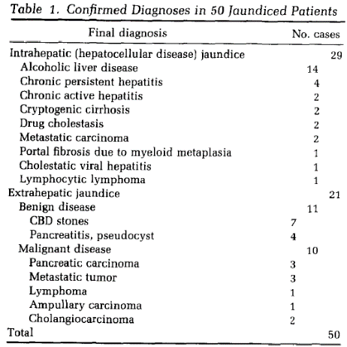
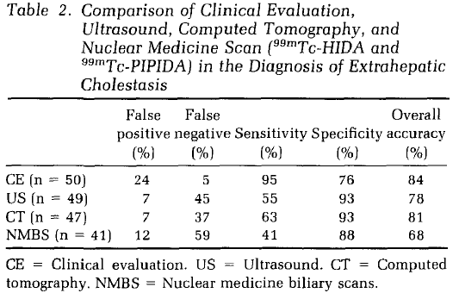
¿Por qué realizar buena anamnesis y examen físico?
Estudio prospectivo.
BT > 3.5mg/ dl.
Exclusión de pacientes con hepatitis típica, metástasis obvia, cirrótico conocido.
Estudios hasta 3 semanas.
O'Connor KW, et al. Gastroenterology.1983 Jun;84(6):1498-1504.
Notes:
Estudio realizado con 61 pacientes en indianapolis,
Se sometieron a estudios no invasivos, examen físico, exámenes invasivos. El examen físico fue realizado por dos gastronerelogos

Slide 20
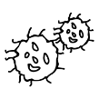
coledocolitiasis o colangitis
Dolor en hipocondrio con comidas, emesis, náuseas → ictericia + dolor en HD + Fiebre (Charcot).
Exámen físico
Cambios en medicación reciente, depresión → emesis, dolor en hipocondrio, encefalopatía, sangrado.
Falla hepática aguda
Pérdida de peso, dolor abdominal,anorexia, emesis → hepatomegalia o vesícula palpable no dolorosa (Courvoisier).
Hepatitis viral
Ca de páncreas o colangioCA
Mialgias, fiebre, drogas IV, viajes, inmunocompromiso –> Fiebre, hepatomegalia, coluria.
Antecedente de enfermedad hepática, cirrosis, anorexia, pérdida de peso
→ EF: Ascitis, asterixis, encefalopatía, hemorragia digestiva, telangiectasias, eritema palmar.
Descompensación de hepatopatía crónica
Fargo MV, et al. Am Fam Physician. 2017; 95 (3) 469-82.
Notes:
Antecedente de enfermedad hepática, cirrosis, anorexia, pérdida de peso → EF: Ascitis, asterixis, encefalopatía, hemorragia digestiva, telangiectasias, eritema palmar → Descompensación de hepatopatía crónica
Cambios en medicación reciente, depresión → emesis, dolor en hipocondrio, encefalopatía, sangrado → Falla hepática aguda
Mialgias, fiebre, drogas IV, viajes, inmunocompromiso –> Fiebre, hepatomegalia, coluria → hepatitis viral
Dolor en hipocondrio con comidas, emesis, náuseas → ictericia + dolor en HD + Fiebre (Charcot) + somnolencia e hipotensión (Reynolds) → coledocolitiasis o colangitis
Pérdida de peso, dolor abdominal,anorexia, emesis → hepatomegalia o vesícula palpable no dolorosa (Courvoisier) → Obstrucción maligna de la vía biliar (ca de páncreas o colangiocarcinoma)

Slide 21
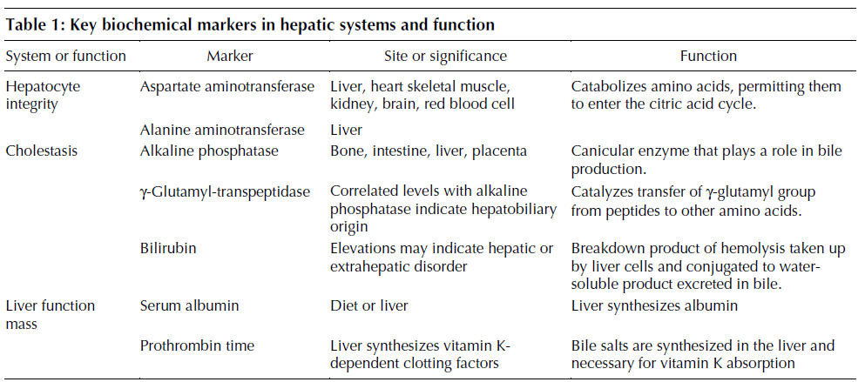
¿Para qué me sirven los paraclínicos?
Giannini EG, et al. CMAJ. 2005 Feb 1;172(3):367-79.
Notes:
Hígado y múltiples funciones: relacionado a la síntesis de proteínas plasmáticas, factores de coagulación, acidos biliares, detoxificación de sustratos, glucogenólisis, gluconeongenesis, glucogénesis
2, 5% de la población sana puede tener elevados las enzimas hepaticas
Ejercicio estenuante y el solo hecho de hospitalizarse puede elevar hasta 5% la AST

Slide 22
Rangos normales
 | Valores
ALT/TGP | 5-45 UI/L
AST/TGO | 10-35 UI/L
FA | 44-147 UI/L
GGT | 5-80 UI/L
BT
TP | 10.9 -12.5 seg
Albúmina | 4.0 -6.0 mg/dl
1-1,5 mg/dl BD: 30%. BI: 70%
Fevery J, et al. Liver Int. 2008; 28 (5): 592.
Notes:
Fosfatasa alcalina: los valores normales se sitúan en el intervalo de 44 a 147 UI/l, aunque varía en función de la edad y el sexo.
Transaminasa alcalina (ALT): los valores normales son de 5-60 UI/l.
Aspartato de amnitransferasa (AST): el rango normal es de 10 a 34 UI/l.
Transminasa GGT: 5 a 80 UI/l.
Bilirrubina: los valores normales de los dos tipos son: - Bilirrubina directa: 0-0,3 mg/dl. - Bilirrubina indirecta: 0,3-1,9 mg/dl.
Tiempo de protrombina (TP): el índice internacional normalizado (IIT) establece los valores normales en el rango de IIN de 0.8 - 1.1 seg.

Slide 23
¿Hay hiperbilirrubinemia?
¿A expensas de la directa o indirecta?
BT | 1 – 1,5 mg/dl
A expensas de la BD | >30% de BT
A expensas de la BI | >85% de BT
Mixto | BI 30-70% *Shunt intra-extrahepáticos *POP *Hepatopatía alcohólica → Hemólisis + hiperlipidemia (S. Zieve)
Kasper DL, et al. Harrison. Manual de Medicina, 19e New York, NY: McGraw-Hill.
Notes:
En 1958 Zieve describió un síndrome caracterizado por hiperlipemia, ictericia y anemia hemolítica asociado a hepatopatía etílica, tras observar 20 casos similares en un periodo de 8 años

Slide 24
Indirecta
Defecto en la conjugación o captación
Aumento en la producción:
- Hemólisis intra o extravascular.
- Anemias microangiopáticas.
- Hemoglobinuria paroxística nocturna.
- Válvulas mecánicas.
- Esferocitosis hereditaria.
- Anemia célulasl falciformes.
Disminución en la captación:
- Falla cardiaca.
- Cirrosis por shunt.
- Fármacos → Rifampicina.
Disminución conjugación:
S. Gilbert (glucuronil transferasa).
S. Crigler Najjar.
Tirotoxicosis.
Otros:
- Reabsorción hematomas, eritropoyesis ineficaz (anemia ferropénica, sideroblástica, megaloblástica).
Chalasaani NP, et al. Am J Gastroenterology, 2014; 109 (7): 950.
Notes:
Aumento en la producción:
Hemólisis intra o extravascular
Anemias microangiopáticas
Hemoglobinuria paroxística nocturna
Válvulas mecánicas
Esferocitosis hereditaria
Anemia Cell falciformes
S. Gilbert (glucuronil transferasa)
S. Crigler Najjar

Slide 25
Directa
Colestasis intrahepática:
- Colangitis biliar primaria.
- Colangitis esclerosante primaria.
Enfermedad hepatocell (tóxica, viral, isquémica).
- Sepsis.
- TB, linfoma.
- S. Rotor.
Defecto en la excreción de bilirrubina
Extrahepática
- Coledocolitiasis.
- Estenosis.
Infecciones: Colagiopatía por VIH, CMV, Cryptosporidium, áscaris.
- Neoplasias periampulares.
Chalasaani NP, et al. Am J Gastroenterology, 2014; 109 (7): 950.
Notes:
Extrahepática:
Coledocolitiasis
Estenosis
Infecciones: Colagiopatía por VIH, CMV, Cryptosporidium, ascaris
Neoplasias periampulares
Es poco frecuente, se hereda de forma autosómica recesiva y consiste en un defecto hereditario del transporte intrahepatocitario de la bilirrubina conjugada y de la bromosulftaleína, así como una alteración del metabolismo de las coproporfirinas (excreción urinaria del 90% del isómero I).
En este contexto, las concentraciones urinarias elevadas (250 a 500% superior a los controles) de coproporfirina y coproporfirina I son muy sugestivas, pero no completamente específicas del RT. Junto con la evaluación de estos hallazgos, la histología hepática normal permite generalmente confirmar el diagnóstico. El principal diagnóstico diferencial es el síndrome de Dubin-Johnson (SDJ; ver este término). El SDJ y el RT pueden distinguirse mediante las medidas de la excreción urinaria de coproporfirina (los niveles de excreción de coproporfirnina total en el DJS son normales) y la histología hepática (la pigmentación marrón-negruzca de las células es específica del SDJ).

Slide 26
Elevación de transaminasas
Elevación Bilirrubinas
10-50 veces
<5 veces
Hipóxico isquémica AST>ALT ALT/LDH<1
5- 10 a >10
5-10
Hepatitis virales
>10
<5
Hepatitis tóxica
5-10
>10
Obstrucción biliar
ALT/FA <2
5-10
5-10
Hepatitis alcohólica
AST/ALT >2
<5
Hígado graso no alcohólico
ALT/AST >1 (Fibrosis y estado avanzado)
5-10
Giannini EG, et al. CMAJ. 2005 ; 172 (3)

Slide 27
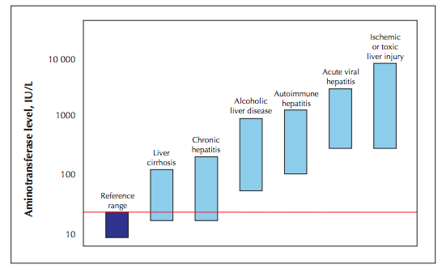
Giannini EG, et al. CMAJ. 2005 ; 172 (3)

Slide 28
¿Estamos ante un patrón colestásico o hepatocelular?

Slide 29
¿Hepatocelular?
ALT
Más específica de daño hepatocelular. Citosólica.
ALT Y AST
Más elevadas que bilirrubinas y FA.
AST
→ Hueso, músculo estriado, cerebro, eritrocitos.
AST
Citosólica, mitocondrial, zona acinar 3 (más susceptible a isquemia, pericentral del lóbulo).
Chalasaani NP, et al. Am J Gastroenterology, 2014; 109 (7): 950.
Notes:
AST y ALT más elevadas que bilirrubinas y FA
ALT → más específica de daño hepatocelular. Citosólica
AST → Hueso, músculo estriado, cerebro, eritrocitos. Citosólica, mitocondrial, zona acinar 3 (más susceptible a isquemia, pericentral del lóbulo)

Slide 30
¿Colestasis?
FA:→ Epitelio ductal canalicular. Hueso, riñón, placenta, leucocitos.
⬆️ FA
⬆️ BT expensas de directa
GGT
Confirmar colestasis.
ALT/FA > 5 → Hepatocell
ALT/FA <2 → Colestasis
ALT/FA 2-5 → Mixto
Chalasaani NP, et al. Am J Gastroenterology, 2014; 109 (7): 950.
Notes:
Patrón colestásico
Elevación de FA y bilirrubinas a expensas de la directa.
FA:→ Epitelio ductal canalicular. Hueso, riñón, placenta, leucocitos
Para confirmar que elevación se trata de colestasis –GGT
ALT/FA > 5 → Hepatocell
ALT/FA <2 → Colestasis
ALT/FA 2-5 → Mixto

Slide 31
Otras pruebas
Depende factores Vit K dependientes.
Prolongado en hepatopatías crónicas.
Obstrucción → Vit K liposoluble, ausencia
de sales, no se absorbe.
**Reponer Vit K mejora.
Tiempo protrombina
Síntesis hepática.
No es específica.
Albúmina
Sepsis, anemias, citopenias (VIH, dengue, linfoma).
Ezquistocitos → hemólisis Acantocitos → alcohólicas.
Hemograma y ESP
Sepsis,
leptospirosis,
Malaria.
Función renal
Feldman M, et al. Enfermedades hepáticas: fisiopatologia, diagnostico y tratamiento. Elsevier; 2018

Slide 32
Otras pruebas
IPR > 2 → Hemólisis
<2 → Eritropoyesis ineficaz .
Reticulocitos
Bilirrubinuria → ⬆️ B conjugada, no alcanza a unirse a la albúmina, se filtra.
Uroanálisis
B12, Ferritina y sat. transferrina
Sospecha de eritropoyesis ineficaz
Ferritina puede estar elevada.
Ecografía → vía biliar
TAC
CPRE
Imágenes
Feldman M, et al. Enfermedades hepáticas: fisiopatologia, diagnostico y tratamiento. Elsevier; 2018

Slide 33
Paciente con ictericia
BT, BD, BI, AST, ALT, FA, albúmina
GGT para confirmar
Únicamente hiperbilirrubinemia
Otras pruebas alteradas
Elevación aislada de BT
Hepatocell
ALT/FA >5
Colestásico
ALT/FA <2
BD ⬆️
Indirecta >75 %
Directa >30 %
S.Rotor, S. Dubin Johnson
Ecografía
Hemólisis
Eritropoyesis
Ineficaz
S. Gilbert
S. Crigler Najjar
Medicamentos
Rifampcina
Isquémica
Vía bilar dilatada
Colestasis extrah.
Vía bilar normal
Colestasis intrah.
Viral
ALT/LDH<1
AgSVHB, VHC, IgM core VHB, IgM leptospira
Tóxica
Autoinmune
CPRE, TAC, RMN
AMA, infección
Bx
Notes:
AMA: Cirrosis biliar primaria
El síndrome de Rotor es una enfermedad rara, relativamente benigna, heredada de manera autosómica y recesiva, de etiología desconocida. El síntoma principal es la ictericia por razón de la falla en el procesamiento y almacenamiento de bilirrubina, generalmente sin prurito.
El síndrome Dubin-Johnson es una patología rara, genéticamente determinada, de herencia autosómica recesiva, favorecida, por lo tanto, por la consanguinidad. La ictericia evoluciona en brotes, frecuentemente precipitados por cansancio, fuertes emociones, ejercicios físicos o infecciones intercurrentes, acompañada de 2,3,4 hepatomegalia discreta y colúria

Slide 34
Retomando el caso clínico…
Paraclínicos
HLG: Hb: 10,5, Leucos: 13500: PLT: 109000
Creatinina: 1.67 BUN: 70
Na: 130 K: 2.8; Mg: 1.7
BT: 7,5 BD: 5,0 AST: 180 ALT: 170 FA: 200, Glucosa: 90
PCR: 18 VSG: 70
Realizan ecografía de abdomen:
Vía biliar sin alteraciones

Slide 35
Paciente con ictericia
BT, BD, BI, AST, ALT, FA, albúmina
GGT para confirmar
Únicamente hiperbilirrubinemia
Otras pruebas alteradas
Elevación asilada de BT
Hepatocell
ALT/FA >5
Colestásico
ALT/FA <2
BD ⬆️
Indirecta >75 %
Directa >30 %
Rotor, Dubin Johnson
Ecografía
Hemólisis
Eritropoyesis
Ineficaz
S.Gilbert
S.Crigler Najjar
Medicamentos
Rifampcina
Isquémica
Vía bilar dilatada
Colestasis extrah.
Vía bilar normal
Colestasis intrah.
Viral
ALT/LDH<1
AgSVHB, VHC, IgM core VHB, IgM leptospira
Tóxica
Autoinmune
CPRE, TAC, RMN
AMA, infecciones
Bx
Notes:
AMA: Cirrosis biliar primaria

Slide 36
AgSVHB: Negativo VHC: Negativos, NS1 Dengue: Negativo, gota gruesa: Negativa.
IgM leptospira: POSITIVO, CMV negativos, Hemocultivos negativos.
Tratamiento con ceftriaxona.
Mejoría de su cuadro.
Síndrome de Weil (ictericia, falla renal, compromiso pulmonar).
Notes:
Sndrome de weil ( ictericia, falla renal, compromiso pulmonar)

Slide 37
Conclusiones
Descartar pseudoictericia.
Reto clínico: Múltiples etiologías.
Descartar potencialmente fatales.
Considerar medicamentos.
Anamnesis y
exámen físico dirigido.
Ayudas diagnósticas según sospecha clínica.
Notes:
Ayudas diagnósticas según sospecha clínica

Slide 38
¡Gracias!
Notes:
Sndrome de weil ( ictericia, falla renal, compromiso pulmonar)

